Slide 1
Branch and Bound
NHÓM 1

Slide 2
01.
02.
04.
03.
05.
Ý tưởng
Đặc điểm bài toán
Ưu/Nhược điểm
Dạng phổ quát
Ví dụ minh họa

Slide 3
Cải tiến giải thuật quay lui (backtracking)
Ý TƯỞNG
Là kỹ thuật xây dựng cây không gian trạng thái để tìm lời giải tối ưu. Sử dụng giá trị cận để cắt bớt các nhánh trong quá trình duyệt.
Cận của một nút là giá trị tối đa/tối thiểu mà các nút con của nó có thể đạt tới.

Slide 4
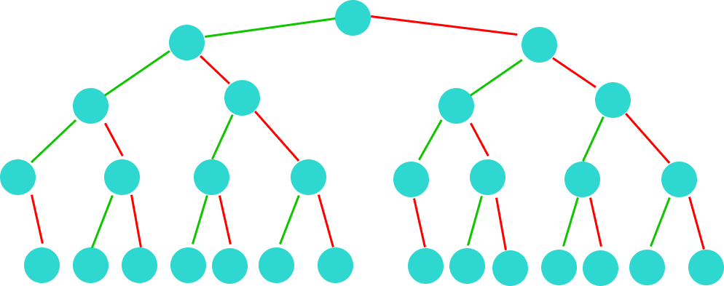
Minh họa ý tưởng
BACKTRACKING
Optimal solution

Slide 5
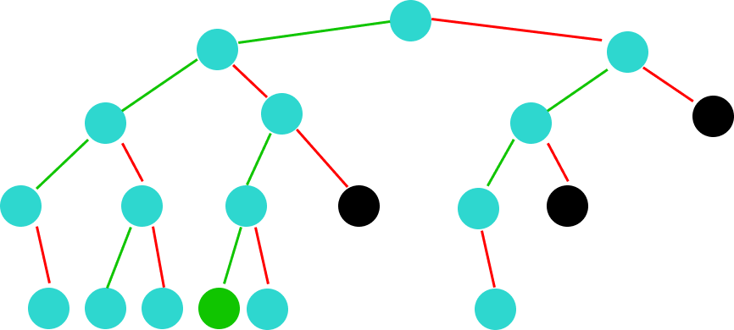
Minh họa ý tưởng
BRANCH AND BOUND
Optimal solution

Slide 6
Dạng thuật toán phổ quát
BnB(i)
{
For (j thuộc tập lựa chọn của của i)
If (j thỏa mãn các ràng buộc của bài toán)
{
Ghi nhận trạng thái nút hiện tại: x’
If ( i == n ) // trạng thái hiện tại là nút lá
Cập nhật lời giải tối ưu
Else
{
Xác định cận của nút hiện tại // tính f
If ( f(x’) > x ) // hoặc <
BnB(i+1)
}
Trả về trạng thái cũ
}
}
Khởi tạo:
- Hàm tính cận : f
- Phương án tối ưu tạm thời : x
Cách chọn cận:
- Phương án tối thiểu
-> cận trên
- Phương án tối đa
-> cận dưới

Slide 7
ĐẶC ĐIỂM
BÀI TOÁN
Nhánh cận thường được sử dụng để giải quyết những bài toán tối ưu tổ hợp.
Bài toán tối ưu tổ hợp là bài toán yêu cầu tìm ra một giải pháp tối ưu giữa các giải pháp khả dĩ trong một tập hữu hạn các giải pháp.
Từ khóa: nhất. ( có thể là nhỏ nhất / lớn nhất )

Slide 8
ĐẶC ĐIỂM
BÀI TOÁN
Các kỹ thuật tìm kiếm
FIFO Branch and Bound
LIFO Branch and Bound
Least Cost-Branch and Bound

Slide 9
ƯU ĐIỂM
Đảm bảo tìm được giải pháp tối ưu
Giảm được chi phí tìm kiếm so với backtracking
NHƯỢC ĐIỂM
Phương pháp phụ thuộc vào hàm tính cận
Tốn nhiều thời gian do vẫn là duyệt toàn bộ trạng thái có thể

Slide 10
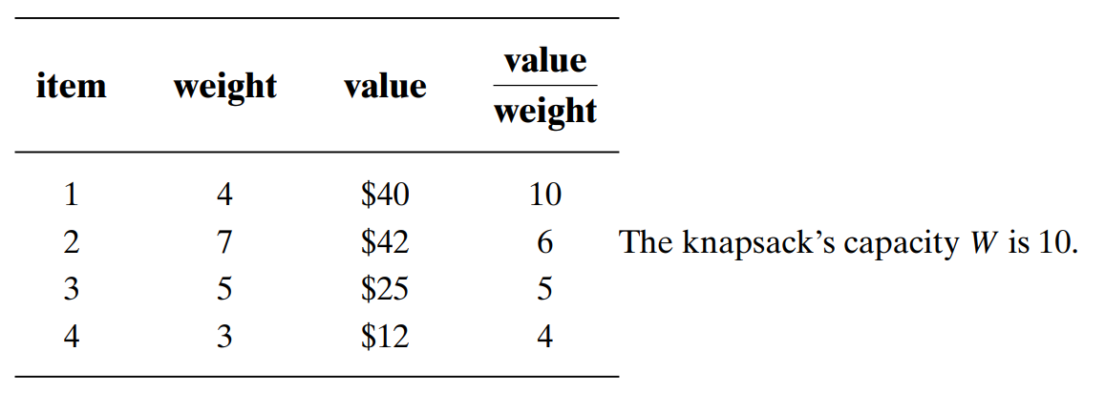
Ví dụ minh họa
Bài toán Knapsack:
Khả năng chứa của balo : 10

Slide 11

Ví dụ minh họa
Bài toán Knapsack:
Khả năng chứa của balo : 10

Slide 12
Ví dụ minh họa
Bài toán Knapsack:
Sắp xếp giảm dần theo value/weight
Khả năng chứa của balo : 10

Slide 13

Ví dụ minh họa
Bài toán Knapsack:
Hàm tính cận:
Giá trị hiện tại
Cân nặng hiện tại
Khả năng chứa của balo : 10

Slide 14
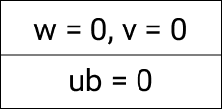
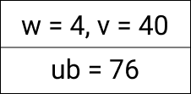
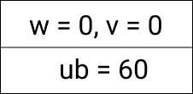
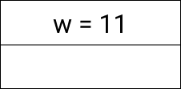
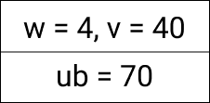
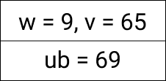
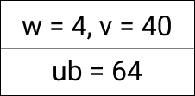
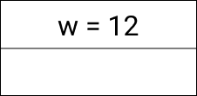
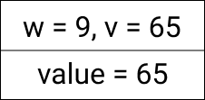
Ví dụ minh họa
With 1
Without 1
With 2
With out 2
< 65
With 3
With out 3
< 65
With 4
With out 4
Phương án tối ưu tạm thời:
x =
65
Phương án tối ưu

Slide 15
Thanks!

